Slide 1
Урок математики в 1-Б класі
5TH GRADE
Тема: «Обчислення виразів. Відрізок»
Вчитель: Бойчун Н.М.

Slide 2
Пролунав дзвінок
Починаємо урок
Працюватимем старанно,
Щоб почути у кінці,
Що у нашім першім класі
Діти просто молодці

Slide 3
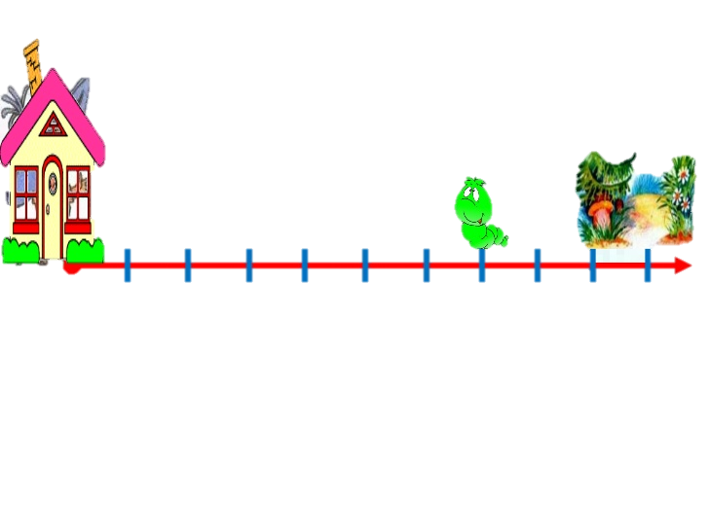
Числова розминка
0 1 2 3 4 5 6 7 8 9 10

Slide 4

Правильно сиди

Slide 5

1
Усний рахунок

Slide 6

2
Усний рахунок

Slide 7
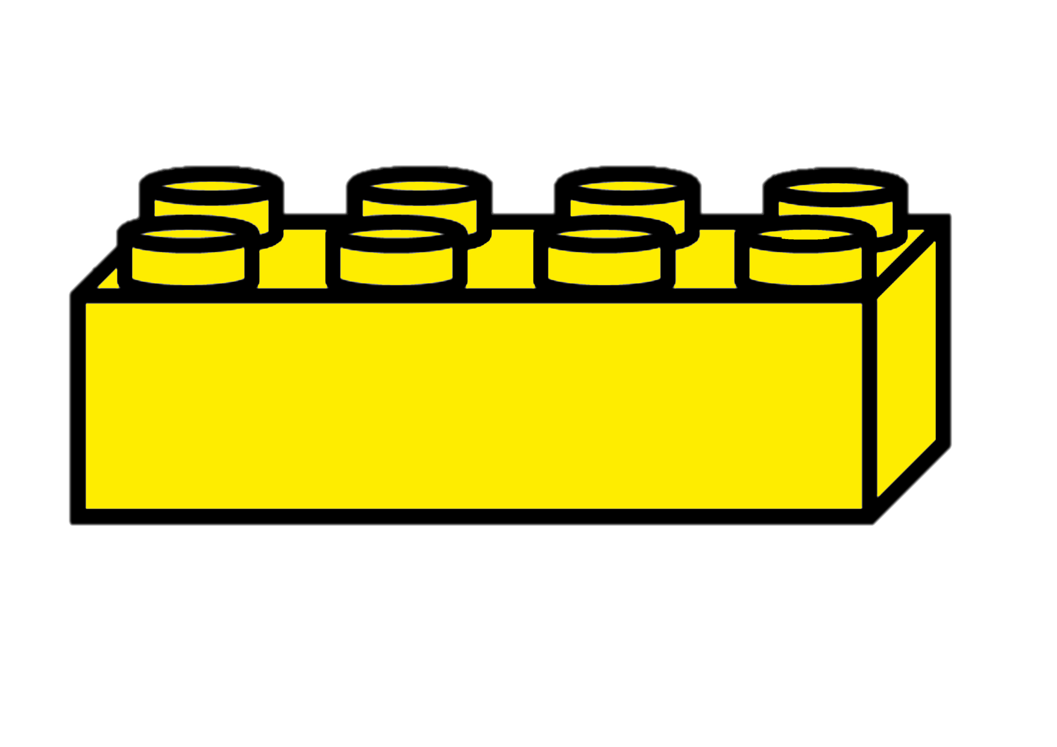
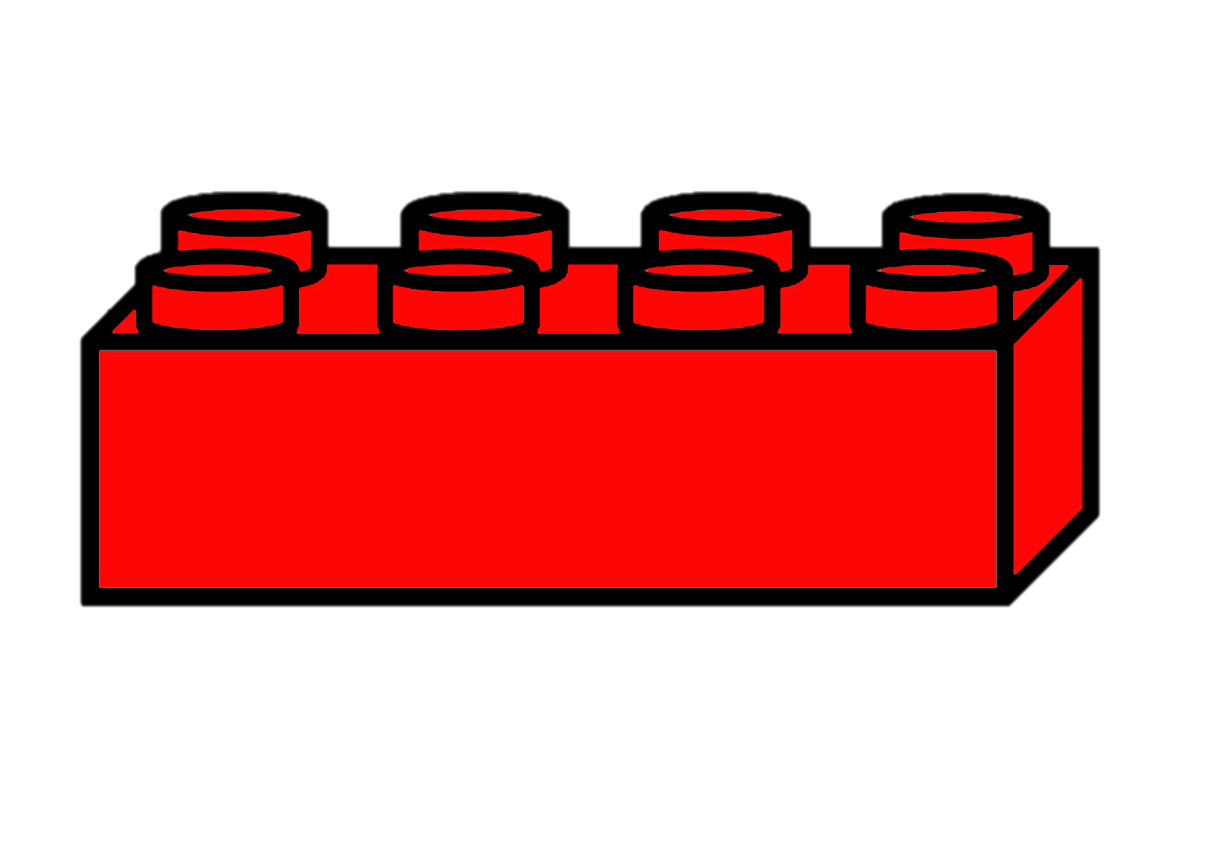
Віршовані задачі з лего
Сидів хлопчик біля річки,
Упіймав аж три плотвички
Кошенятко одну вкрало.
Скільки рибок в нього стало ?
По дорозі їжак біг,
Ніс сім яблук на пиріг,
Одно впало, покотилось.
Скільки яблук залишилось?
3 + 1
3 - 1
7 - 1
7 + 1

Slide 8
Віршовані задачі з лего
Швидко їде Федя
На велосипеді.
А за ним ще пять хлопʼят.
Скільки хлопців їде в сад ?
В клас зайшов Мишко,
А за ним Петько,
А за тим Марина,
За нею Ярина,
А за нею Гнат.
Скільки всіх хлопʼят ?
1 + 1 + 1
1 + 1 + 1 + 1 + 1
1 + 5
5 - 1

Slide 9
Математичний диктант
Число, що стоїть перед 3 ?
Число, що стоїть перед 8 ?
Число, що стоїть між 6 і 8 ?
Сусіди числа 3 ?
2 | 7 | 7 | 2 4

Slide 10
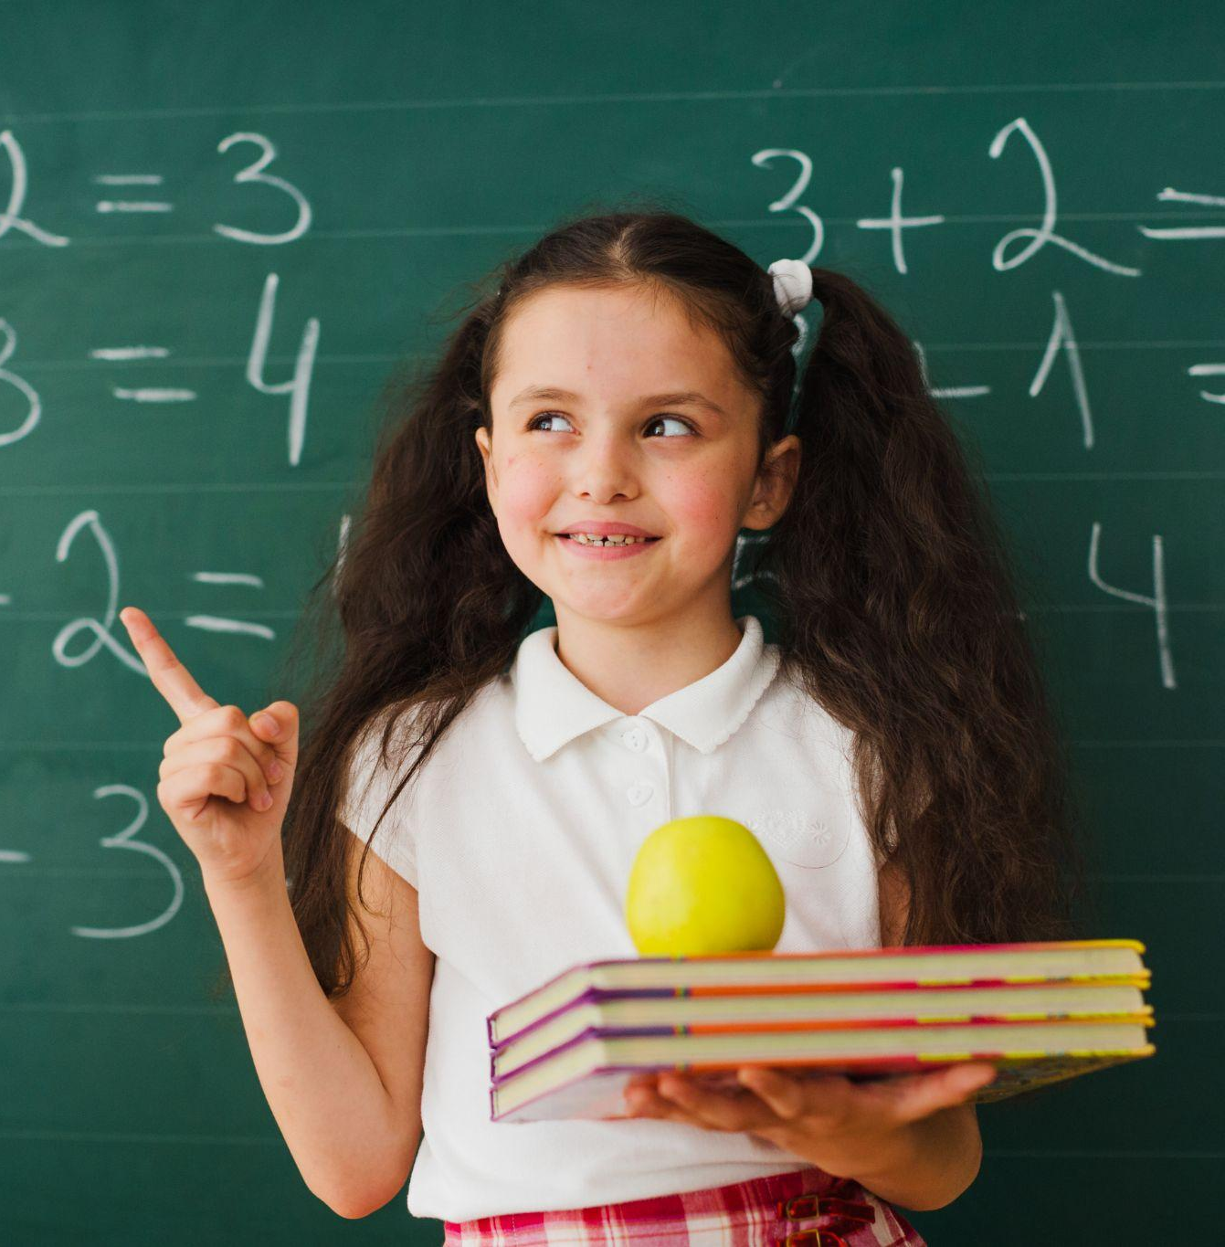
Повідомлення теми уроку
Сьогодні на уроці ми будемо обчислювати вирази, креслити відрізки

Slide 11

Робота з підручником
Обчисли.
3
9
3 + 0 =
10 - 1 =
5 + 1 =
5 - 0 =
6
5
6
3
3 + 3 =
7 - 4 =
10
8
9 + 1 =
3 + 5 =
8 - 2 =
6
7 + 2 =
9
7 - 3 =
9 - 5 =
4
4

Slide 12
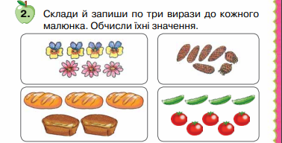
Робота з підручником

Slide 13
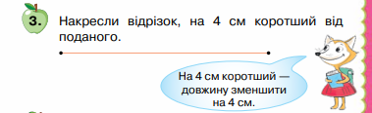
Робота з підручником

Slide 14
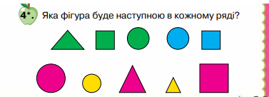
Робота з підручником

Slide 15

Математична гра. Чи правильно ведмедик обчислив вирази ?
5 – 5 = 2
0
3 + 0 = 3
10 + 0 = 9
10
2 + 2 = 4
5 – 0 = 5
2
5 – 3 = 0
3 + 6 = 9
4 + 1 = 5

Slide 16
Підсумок уроку
Рефлексія
Сподобався
Не сподобався

